Slide 1
Русская живопись XVII века
Тимофеева. А.с.

Slide 2
Русская живопись XVII века
Живопись XVII века пронизана противоречиями. Противоречия в русской живописи XVII века видны как в иконописи, так и в монументальной живописи. Противоречие заключается в верности традициям;
интересу к многосложным рисункам - с одной стороны, с другой – стремление художников к «жиству», любовь к мелочам и деталям в иконе и фреске.

Slide 3
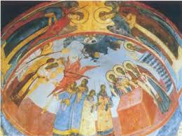
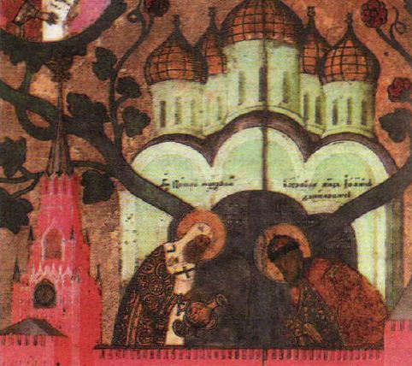

Slide 4
17 век нельзя считать расцветом русской живописи, также нельзя и сказать, что русская живопись 17 века была в большом упадке. Икона 17 века, конечно, проигрывает в духовности иконам эпохи Андрея Рублева и Феофана Грека, но в гораздо меньшей степени это относиться к фреске. В 17 веке создаются монументальные росписи в Ростовском и Московском Кремле, храмах Ярославля, Вологды, и других русских городах.

Slide 5
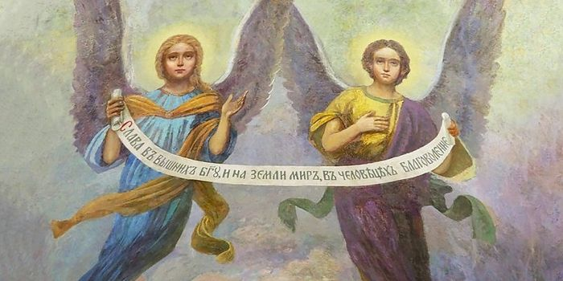
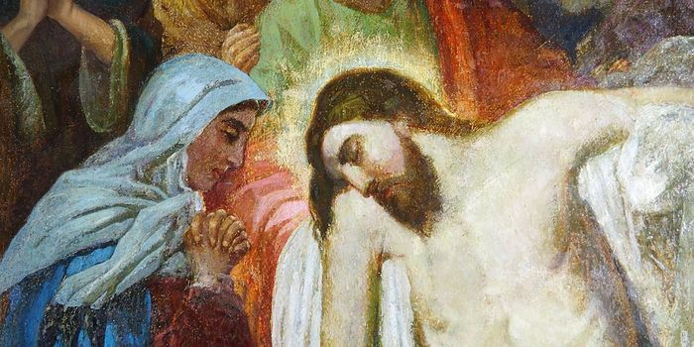

Slide 6
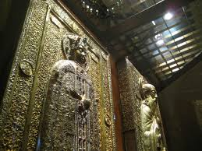
Несмотря на развитую специализацию, 17 век русской живописи стал веком искусства, а не ремесленной подделки. Выдающиеся иконописцы проживали в Москве. Числились они в ведомстве Иконной Палаты Иконного приказа. В конце 17 века стали работать мастерами Иконного цеха Оружейной палаты.

Slide 7
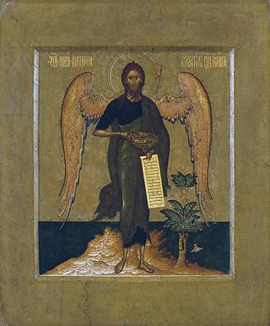
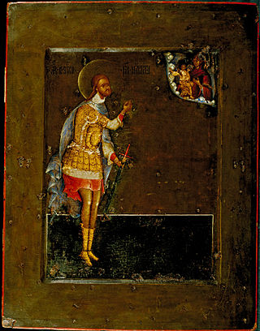
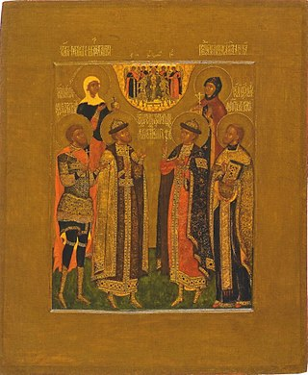
В начале 17 века больших успехов добился Прокопий Чирин. Он был уроженцем Новгорода. Его иконы выполнены в неярких красках, фигуры по контуру очерчены золотой каймой, пробелены тончайшим ассистом.

Slide 8
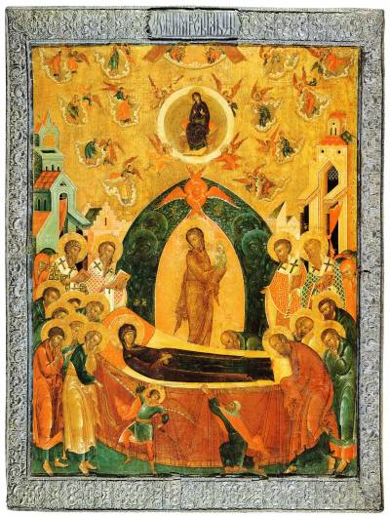
Еще одним замечательным русским живописцем 17 века был Назарий Савин. Он предпочитал фигуры удлиненных пропорций, узкоплечие и длиннобородые. В 30 годы 17 века Савин возглавил группы иконописцев, написавших деисусный праздничный и пророческий чины для иконостаса церкви Положения Ризы Богородицы и в Московском Кремле.

Slide 9
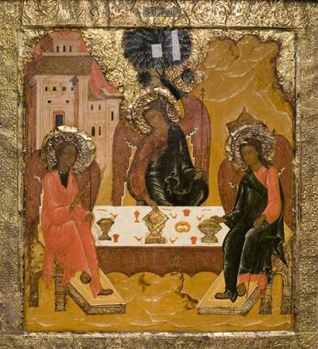
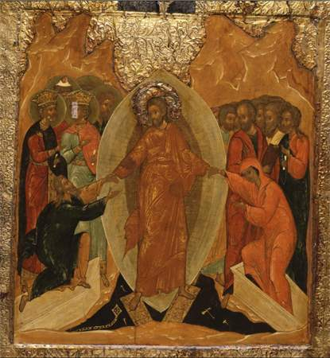

Slide 10
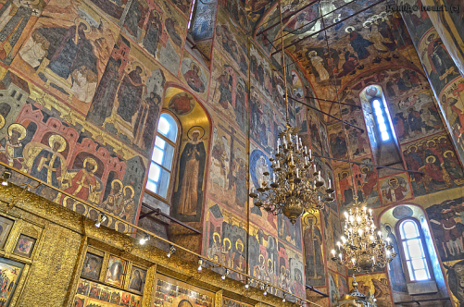
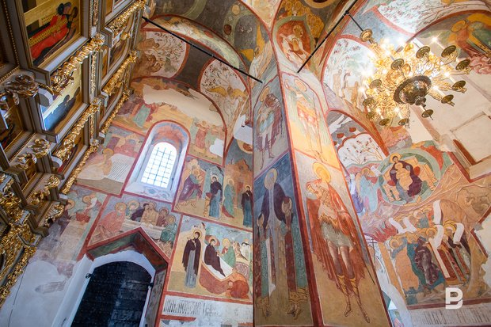
В середине 17 века, проводятся большие работы по возобновлению древних стенописей. Новая стенопись Успенского Собора в Москве, сохранила схему предшествующей, была выполнена в кратчайшие сроки. Руководил работами Иван Панссеин. Художники под его руководством написали 249 сложных композиций, и 2066 лиц.

Slide 11
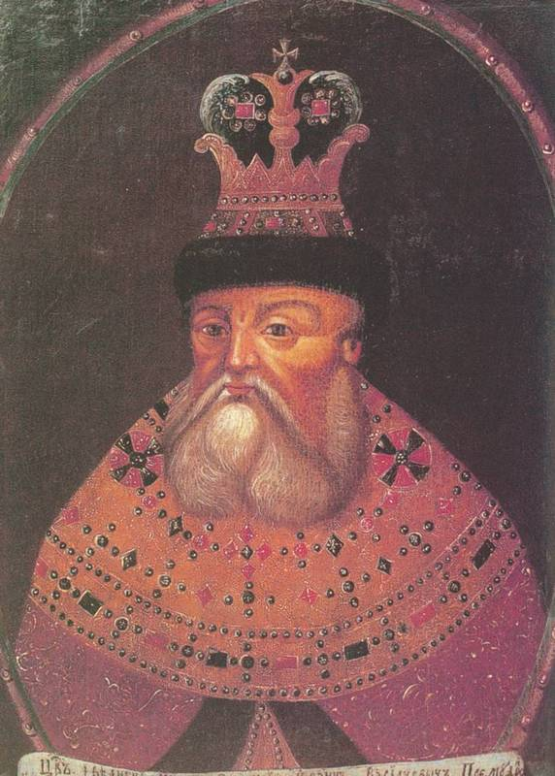
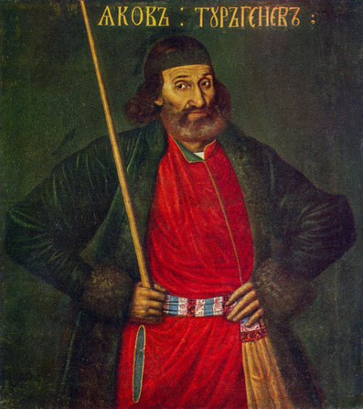
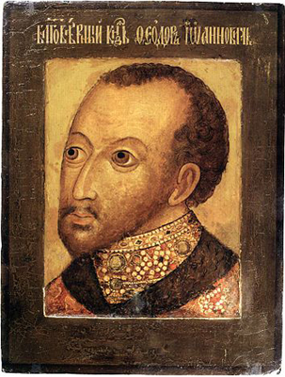
В 17 веке русской живописи выделятся особое стремление художников реалистичного изображения человека. В России начинает получать распространение такое явление как светская живопись. Светские живописцы 17 века изображали царей, полководцев, бояр.

Slide 12
заключение
В 17 веке в культуре, в том числе и в живописи. происходит процесс «обмирщения». Все больше и больше в жизнь русского общества проникают светские мотивы. Россия встала на новый путь, на порог новой эпохи своей истории. На новом пути было многое обретено, но и немало утрачено.

Slide 13
Спасибо за внимание!

